Slide 1
LOGGER
Bilgi Ve İletişim Teknolojileri GMY
Yazılım Mimarileri Grup Liderliği
HAVELSAN ÖZEL
Notes:
HAVELSAN ÖZEL
HAVELSAN ÖZEL
<number>

Slide 2
Logger Nedir?
Loglama altyapısı, sistemde yapılan işlemlerin loglanmasını ve bu logların belli sorgulama yöntemleri ile sorgulanmasını sağlar.

Slide 3
Logger Özellikleri
Merkezi bir loglama yapısı
Yatayda genişleyebilme
Elasticsearch – Kibana desteği
Search uygulaması
Kafka ile asenkron çalışabilme
Gerçek zamanlı ayarlanabilir(açılıp/kapatılabilir) loglama
Provider paketleri: MQ, Jpa, Fluent, Elasticsearch Provider

Slide 4
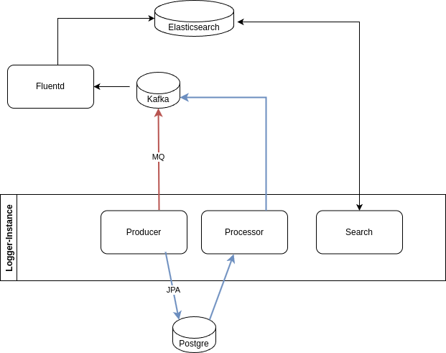
Logger Topoloji

Slide 5
Soru ve Cevaplar
Teşekkürler
www.havelsan.com.tr
© 2020 HAVELSAN All rights reserved.
HAVELSAN BİT YAZILIMLARI MİMARİ GRUBU
Mustafa Kemal Mahallesi 2120 Cad. No:39 P.K. : 06510 Çankaya/ANKARA
HAVELSAN ÖZEL
Notes:
HAVELSAN ÖZEL
HAVELSAN ÖZEL
<number>

